Slide 1
Analyse des VENTES d’une librairie avec r ou python

Slide 2
Sommaire
Missions du projet
Le traitement des données
Le traitement des données (jointures)
Introduction
Le chiffre d’affaire
L’évolution du chiffre d'affaires avec la moyenne mobile
Le chiffre d’affaires par mois
le chiffre d’affaires mobile par mois
Le chiffre d’affaires par catégorie
Le nombre de clients par mois
Le nombre de transactions
Les tops des ventes
Les tops flops des ventes
Le tops CA pour chaque mois
La répartition des clients par catégorie
La répartition du chiffre d'affaire pour les clients BtoB
La courbe de Lorenz sur le CA des clients
Test de Shapiro pour les variables continues
Le lien entre le genre d’un client et les catégories des livres achetés
Le lien entre la catégorie et le nombre de vente
Le lien entre la catégorie et le chiffre d’affaire
Le nombre d'achat et l'âge moyenne avec un nuance de point
Le lien entre l'âge des clients et le montant total des achats
Le nombre d‘âge par catégorie
Le lien entre l'âge des clients et la fréquence d’achat
Le lien entre l'âge des clients et la taille du panier moyen

Slide 3
Missions du projet
Il s’agit de déterminer :
Chiffre d’affaires avec la moyenne mobile,
Chiffre d’affaires par catégorie,
Nombre de clients par mois,
Nombre de transactions,
Nombre de produits vendus,
Les tops des ventes
Les flops des ventes
La répartition par catégorie,
Répartition du chiffre d'affaires pour les clients B2B,
Courbe de Lorenz,
Le lien entre le genre d’un client et les catégories des livres achetés,
Le lien entre l'âge des clients et le montant total des achats,
Le lien entre l'âge des clients et la fréquence d’achat,
Le lien entre l'âge des clients et la taille du panier moyen,
Le lien entre l'âge des clients et la catégorie des livres achetés.

Slide 4
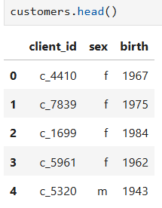
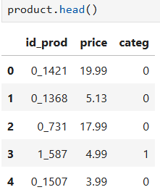
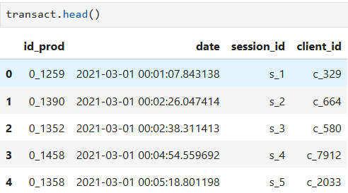
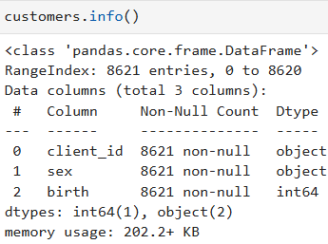
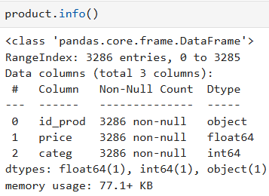
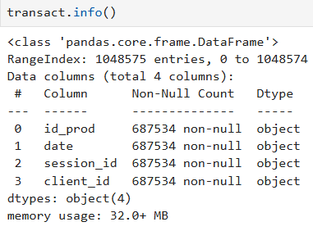
Le traitement des données
Pour la mission, il nous été mise à disposition trois (03) dataframes à savoir :
(customers (3 colonnes / 8.621 lignes), products (3 colonnes / 3.286 lignes), Transactions (4 colonnes / 1.048.575 lignes),
J’ai effectué une vérification de la clé primaire sur les dataframes) par la suite nous avons nettoyer le dataframe transact avec un dropna inplace=True

Slide 5
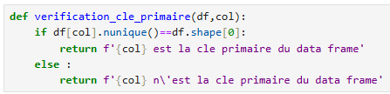
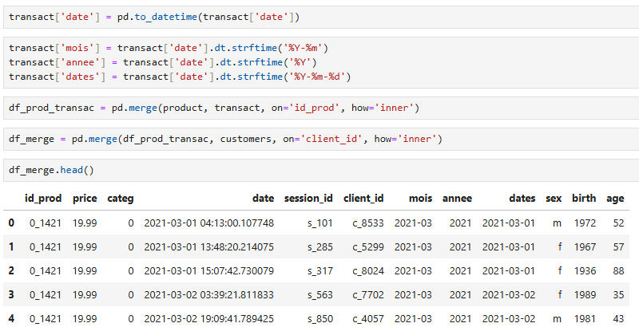
Le traitement des données (jointures)
Nous avons détermine les clé unique avec la fonction « def verification_cle_primaire » avant de faire les jointures pour le reste des analyse

Slide 6
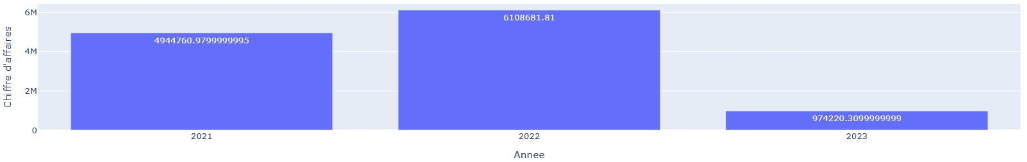
Analyses des indicateurs de ventes
Nous avons un chiffre d'affaires total de : 12.027.663 €
Avec un chiffre d'affaire total par année :
2021 → 4.944.760.98 €
2022 → 6.108.681.81 €
2023 → 974.220.31 €

Slide 7
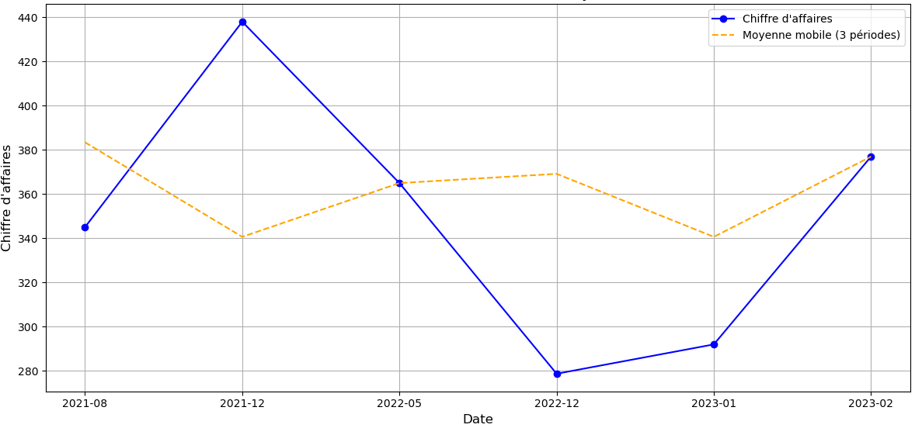
Analyses des indicateurs de ventes
L’évolution du chiffre d'affaires avec la moyenne mobile
Nous avons une évolution du chiffre d’affaire avec le chiffre d’affaire de la moyenne mobile
D'août 2021 à décembre 2021 : Le chiffre d'affaires augmente fortement, passant d'environ 340 à 440. La moyenne mobile suit cette tendance à la hausse, mais avec un certain retard, car elle lisse les variations.
De décembre 2021 à décembre 2022 : Le chiffre d'affaires chute considérablement, atteignant un point bas autour de 280. La moyenne mobile reflète cette baisse, mais de manière moins prononcée.
De décembre 2022 à février 2023 : Le chiffre d'affaires remonte, passant d'environ 280 à près de 380. La moyenne mobile suit également cette remontée.

Slide 8
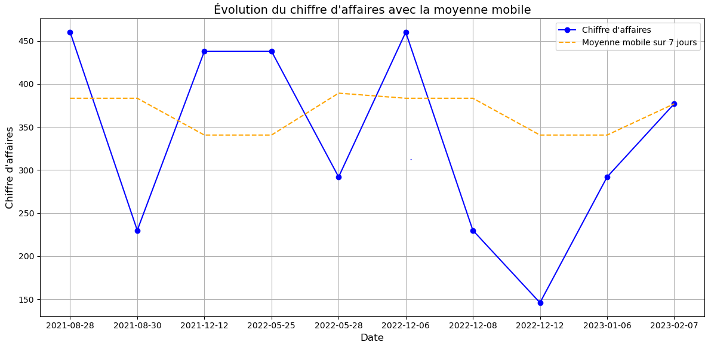
Analyses des indicateurs de ventes
L’évolution du chiffre d'affaires avec la moyenne mobile sur 7 jours
Nous avons une évolution du chiffre d’affaire avec le chiffre d’affaire de la moyenne mobile
D'août 2021 à décembre 2021 : Le chiffre d'affaires augmente fortement, passant d'environ 240 à 440. La moyenne mobile suit cette tendance à la hausse, mais avec un certain retard, car elle lisse les variations.
De décembre 2021 à décembre 2022 : Le chiffre d'affaires chute un peu mais après évolue ensuite chute atteignant un point haut autour de 150. La moyenne mobile reflète cette baisse, mais de manière moins prononcée.
De décembre 2022 à février 2023 : Le chiffre d'affaires remonte, passant d'environ à près de 380. La moyenne mobile suit également cette remontée.

Slide 9
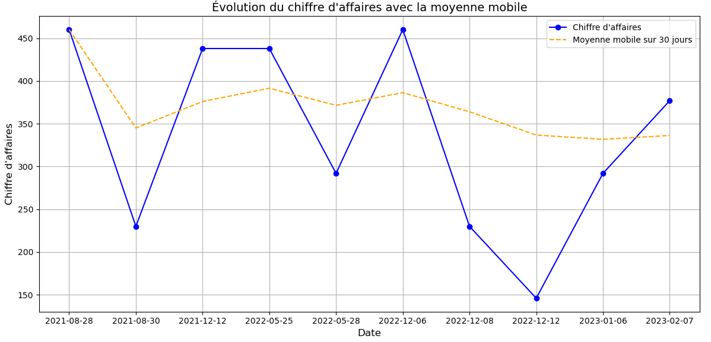
Analyses des indicateurs de ventes
L’évolution du chiffre d'affaires avec la moyenne mobile sur 30 jours
Nous avons une évolution du chiffre d’affaire avec le chiffre d’affaire de la moyenne mobile
D'août 2021 à décembre 2021 : Le chiffre d'affaires augmente fortement, passant d'environ 340 à 440. La moyenne mobile suit cette tendance à la hausse, mais avec un certain retard, car elle lisse les variations.
De décembre 2021 à décembre 2022 : Le chiffre d'affaires chute un peu mais après évolue ensuite chute atteignant un point haut autour de 150. La moyenne mobile reflète cette baisse, mais de manière moins prononcée.
De décembre 2022 à février 2023 : Le chiffre d'affaires remonte, passant d'environ 280 à près de 380. La moyenne mobile suit également cette remontée.

Slide 10
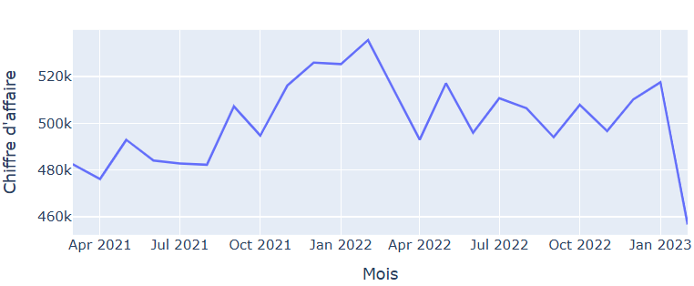
Analyses des indicateurs de ventes
Le chiffre d’affaires par mois
Avril 2021 à octobre 2021 : Le chiffre d'affaires est relativement stable, fluctuant légèrement autour de 480k-490k. On peut considérer cette période comme une phase de stagnation relative.
Octobre 2021 à janvier 2022 : Une augmentation significative du chiffre d'affaires se produit, atteignant un pic au-dessus de 520k en janvier 2022. Cette hausse peut être liée à des facteurs saisonniers, à des campagnes marketing réussies ou à d'autres événements spécifiques.
Janvier 2022 à avril 2022 : Une chute du chiffre d'affaires suit le pic de janvier, ramenant les valeurs à des niveaux comparables à ceux du début de l'année 2021.
Avril 2022 à janvier 2023 : Le chiffre d'affaires continue de fluctuer, avec des hausses et des baisses. Avec une tendance à la baisse vers la fin de la période, culminant avec une chute notable en janvier 2023.

Slide 11
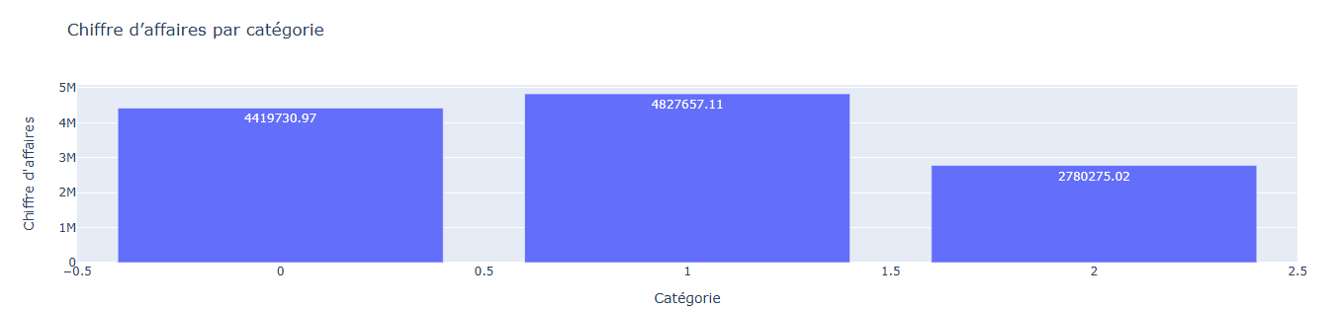
Analyses des indicateurs de ventes
Le chiffre d’affaires par catégorie
Catégorie 1 : Elle génère le chiffre d'affaires le plus élevé, avec une valeur de 4.877.657.
Catégorie 0 : Elle arrive en deuxième position, avec un chiffre d'affaires de 4.419.730.
Catégorie 2 : Elle génère le chiffre d'affaires le plus faible, avec une valeur de 2.780.275.
Nous pouvons observer la contribution de chaque catégorie au chiffre d'affaires total.
La catégorie 1 est significativement plus performante que les deux autres. La catégorie 2 est nettement en retrait.

Slide 12
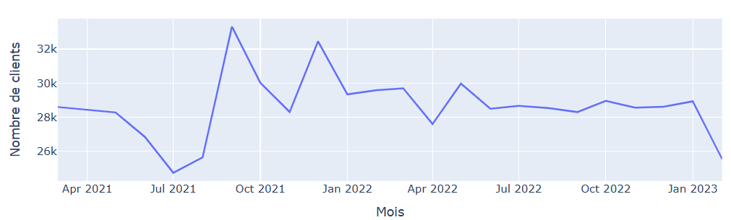
Analyses des indicateurs de ventes
Le nombre de clients par mois
Avril 2021 à juillet 2021 : On observe une légère diminution du nombre de clients allant de 28.601 en Mars 2021 contre 24.738 en Juillet 2021.
Juillet 2021 à octobre 2021 : Nous avons une forte augmentation du nombre de clients, atteignant un pic en octobre 2021.
Octobre 2021 à janvier 2022 : Le nombre de clients diminue ensuite, avant de remonter légèrement en janvier 2022.
Janvier 2022 à avril 2022 : On constate une nouvelle baisse.
Avril 2022 à octobre 2022 : Le nombre de clients fluctue, avec une légère tendance à la hausse puis une stabilisation.
Octobre 2022 à janvier 2023 : On constate une nouvelle diminution du nombre de clients, la plus marquée de toute la période

Slide 13
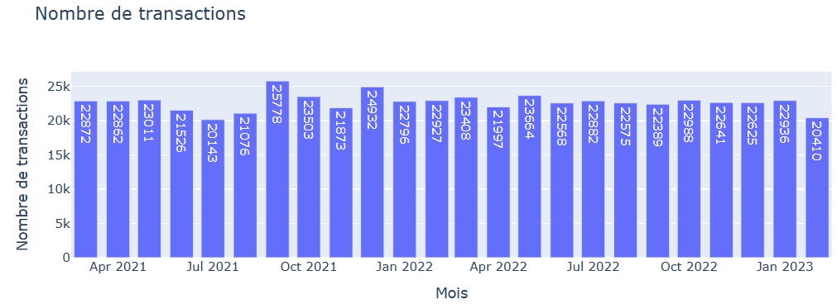
Analyses des indicateurs de ventes
Le nombre de transactions
La plupart des mois affichent un nombre de transactions compris entre 22.000 et 24.000. Cela montre une activité relativement constante.
En Juillet 2021, On observe une baisse significative du nombre de transactions, avec environ 20.143 transactions.
En Octobre 2021, nous avons un pic important est visible, avec environ 25.778 transactions.
On observer en Janvier 2023 une baisse importante, avec environ 20.410 transactions.

Slide 14
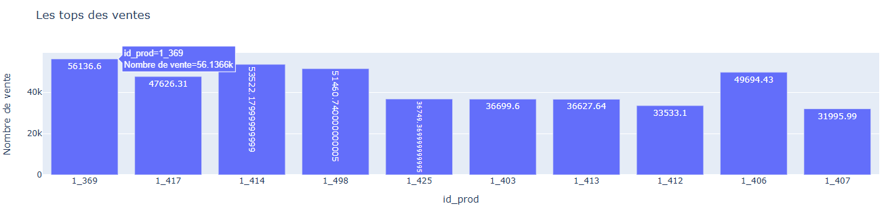
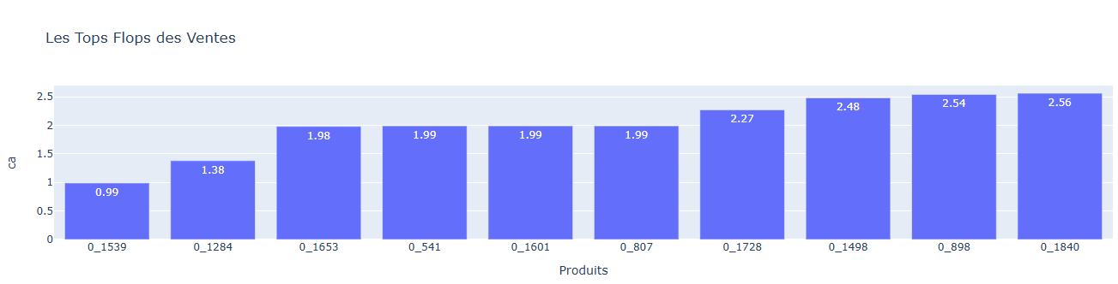
Analyses des indicateurs de ventes
Pour le nombre de produits vendus, nous avons une vente totale de : 687.534 avec des tops 10 des ventes et des flops ci-dessous
TOP 10 des ventes, nous allons calculer sans prendre en compte les clients BtoB
TOP 10 des flops, nous allons calculer sans prendre en compte les clients BtoB

Slide 15
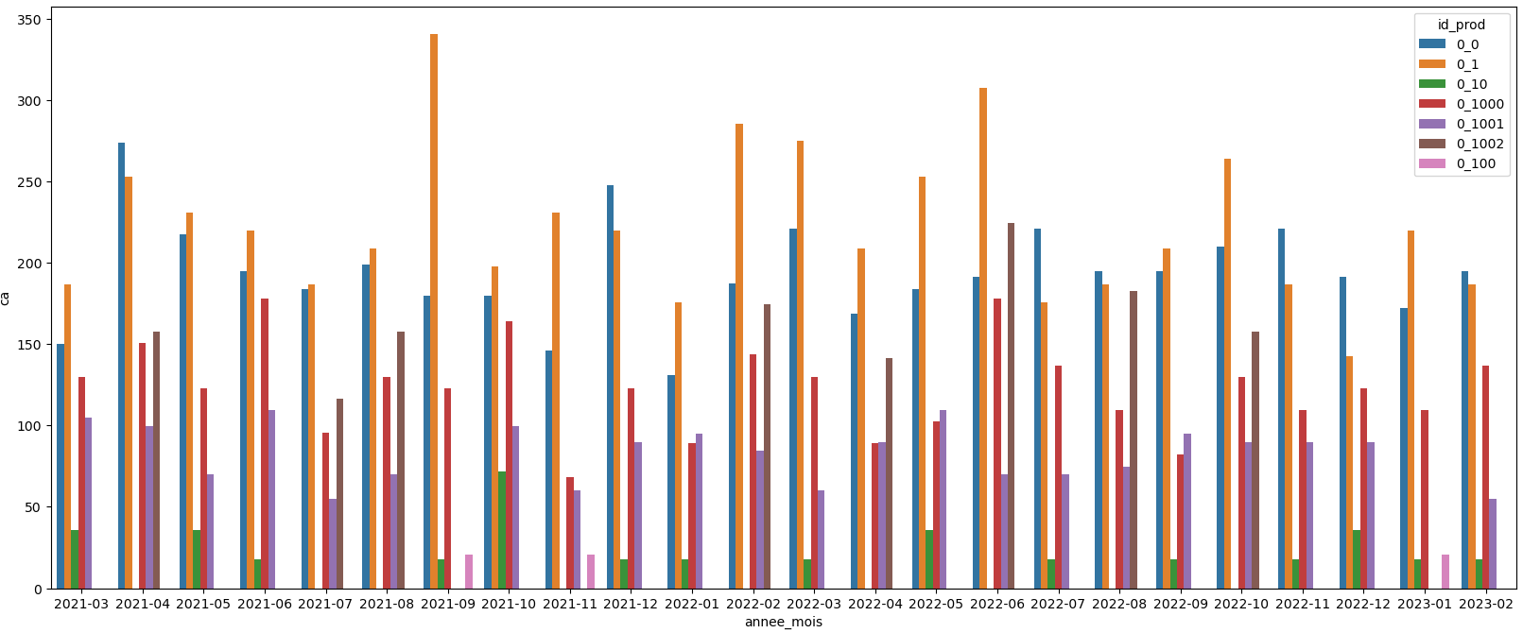
Analyses des indicateurs de ventes
Le tops CA pour chaque mois
Nous avons le TOP CA pour chaque mois des produits, on observe un PIC sur la période 09-2021 pour le produit 0_1 avec une baisse sur la période de fin d’année qui est comparable 05-2021, 06-2021, 08-2021, 10-2021, 01-2022, 04-2022, 08-2022, 09-2022, 11-2022, 12-2022 et 01-2023

Slide 16
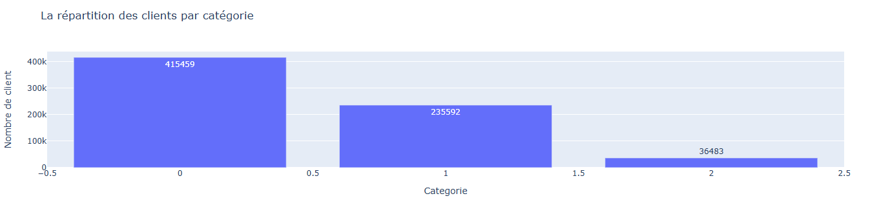
Analyses des indicateurs de ventes
La répartition des clients par catégorie
Nous comptons un plus grand nombre de clients, avec 415.459 clients pour la catégorie 0.
Avec une deuxième position pour la catégorie 1 pour un nombre de clients de 235.597.
Et la catégorie 2 compte le moins de clients, avec seulement 36.483 clients.

Slide 17
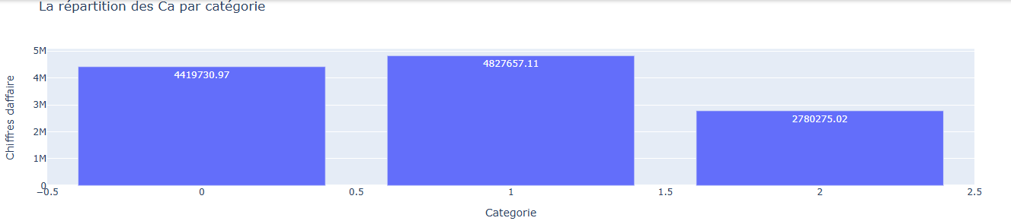
Analyses des indicateurs de ventes
La répartition des chiffres d’affaire par catégorie
Nous comptons un plus grand nombre de clients, avec 4419730,97 clients pour la catégorie 0.
Avec une deuxième position pour la catégorie 1 pour un nombre de clients de 4827657,11.
Et la catégorie 2 compte le moins de clients, avec seulement 2780275,02 clients.

Slide 18
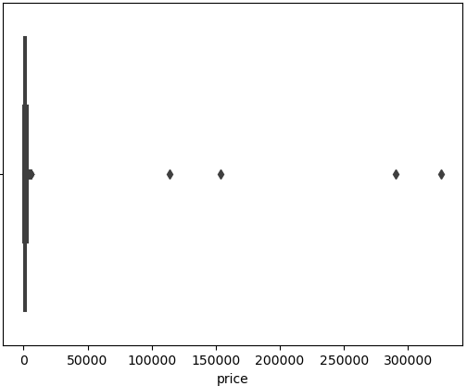
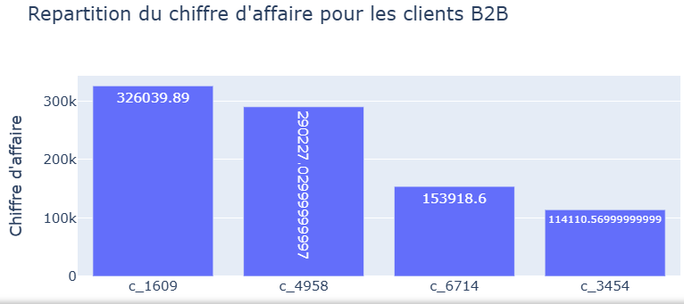
Analyses des indicateurs de ventes
La répartition du chiffre d'affaire pour les clients B2B:
Le nombre de Outliers est de : 4
Le client c_1609 génère le chiffre d'affaires le plus important, avec 326.039.
Le client c_4958 arrive en deuxième position en termes de chiffre d'affaires, avec 290.227.
Le client c_6714 génère un chiffre d'affaires de 153.918.
Le client c_3454 génère le chiffre d'affaires le plus faible des quatre, avec 114.110.

Slide 19
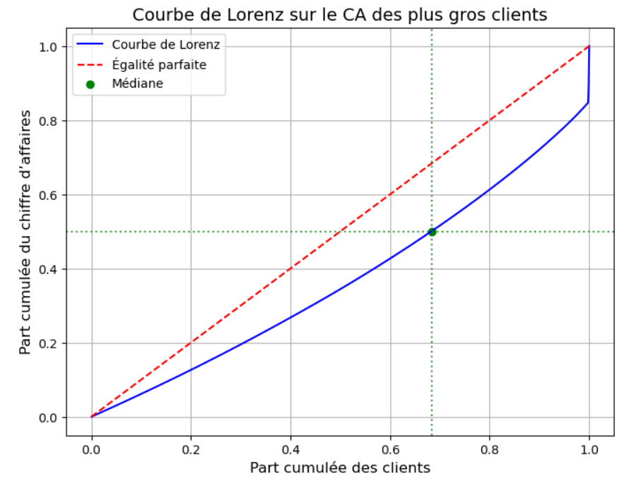
Analyses des indicateurs de ventes
La courbe de Lorenz sur le CA des clients avec un Coefficient de Gini : 0.2620 sur les plus gros clients
Nous avons une distribution du chiffre d'affaires inégale mais modérée entre les clients.
Cela signifie qu'une partie des clients génère une part plus importante du CA que les autres, mais cette concentration n'est pas excessive.

Slide 20
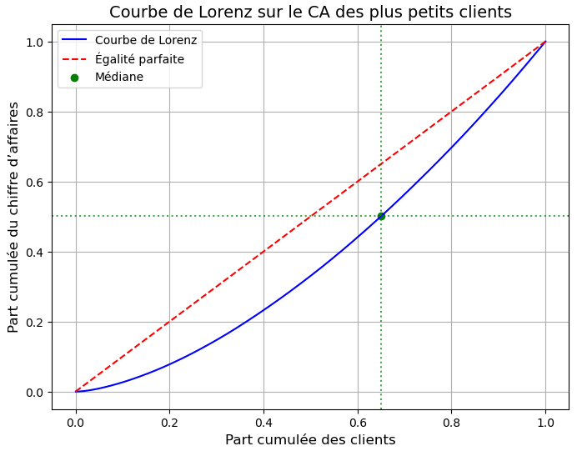
Analyses des indicateurs de ventes
La courbe de Lorenz sur le CA des clients avec un Coefficient de Gini : 0.2311 sur les plus faibles clients
Nous avons une distribution du chiffre d'affaires inégale mais modérée entre les clients.
Cela signifie qu'une partie des clients génère une part plus importante du CA que les autres, mais cette concentration n'est pas excessive.

Slide 21
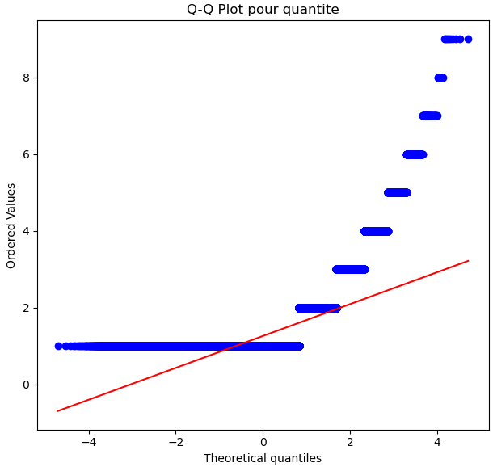
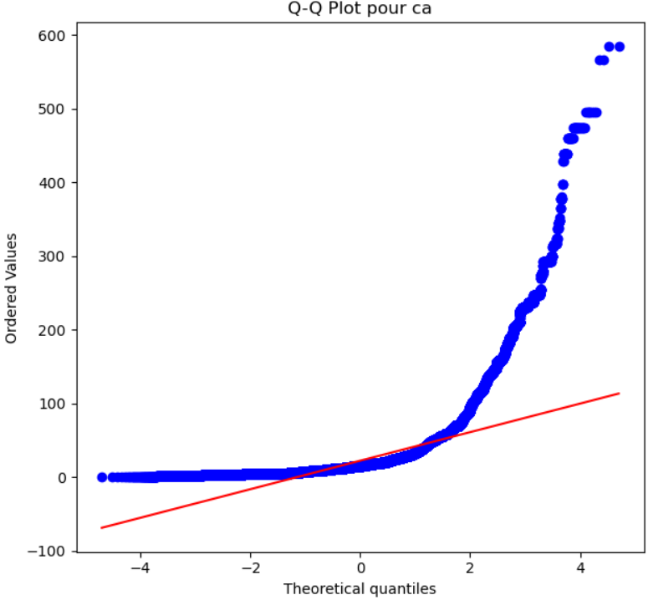
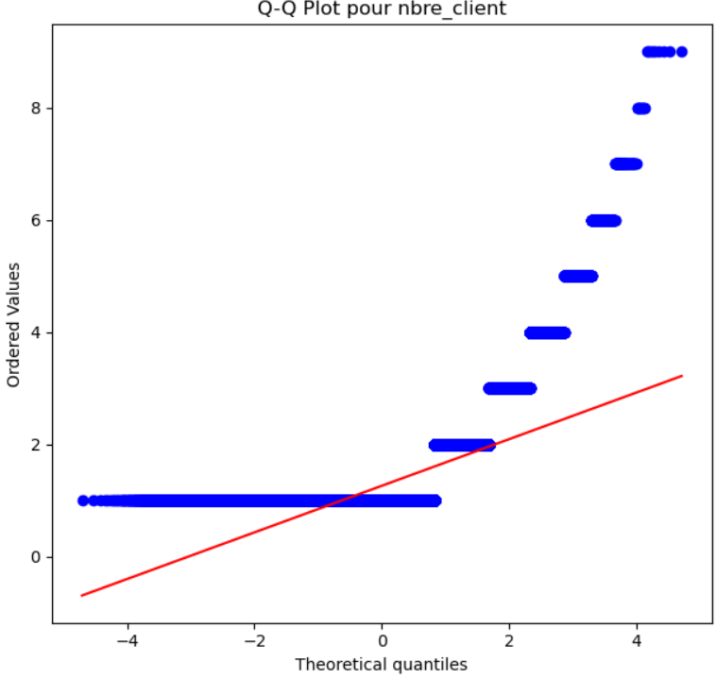
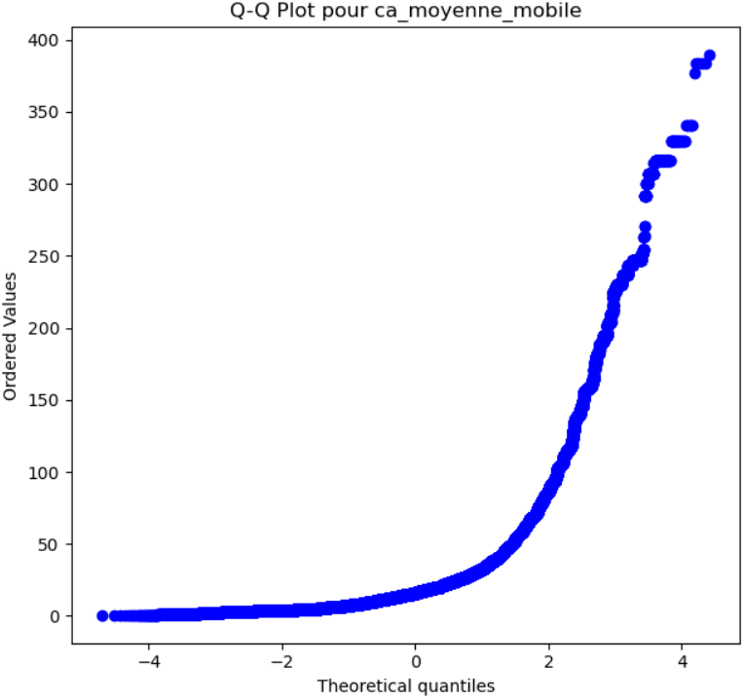
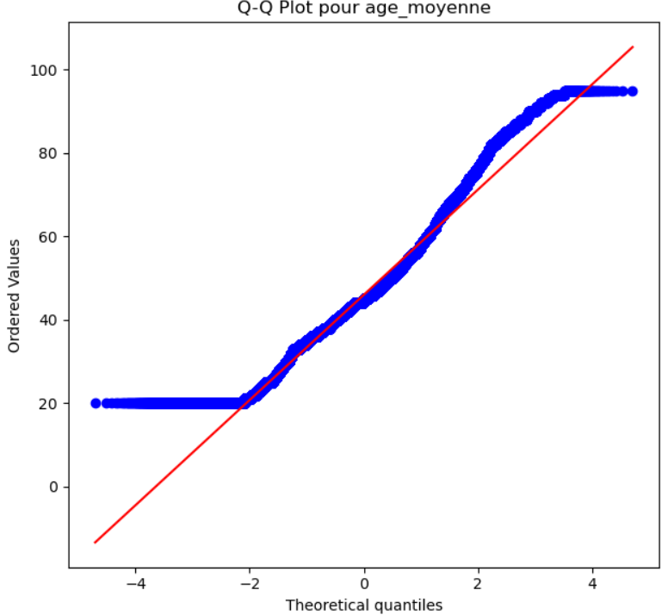
Analyses des indicateurs de ventes
Test de Shapiro pour les variables continues
Les données ne suivent pas une distribution normale.

Slide 22
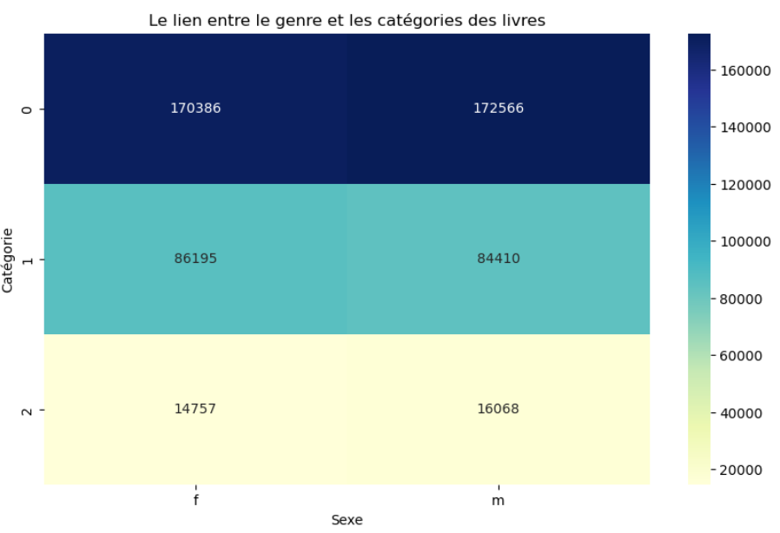
Analyses des indicateurs de ventes
Le lien entre le genre d’un client et les catégories des livres achetés
Avec le test Khi-2, nous avons un rejet de l'hypothèse nulle car Il existe une association significative entre le genre et les catégories des livres achetés.
Résultat du test du khi² :
Statistique de khi² : 82.95
Degrés de liberté : 2
Valeur p : 0.0000
Conclusion : Nous rejetons l'hypothèse nulle.

Slide 23
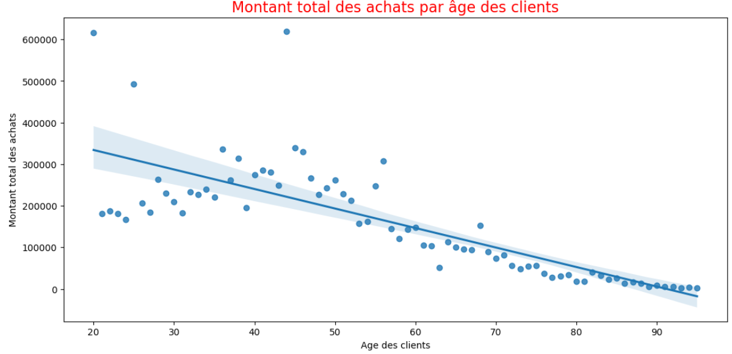
Analyses des indicateurs de ventes
Le lien entre l’âge des clients et le montant total des achats(Test d’ANOVA) & PEARSON
La covariance est de : -2256948.6382
Le coefficient de corrélation linéaire de Pearson est : -0.7796
La p-value associée est : 0.0000
Résultat du test d’ANOVA & LEVENE:
Test de Levene : p-value = 0.0000 (Non homogènes)
Test ANOVA :
- Statistique F = 305870.1440
- p-value = 0.0000
Conclusion : Nous rejetons l'hypothèse nulle. Les moyennes de prix selon l'âge sont significativement différentes

Slide 24
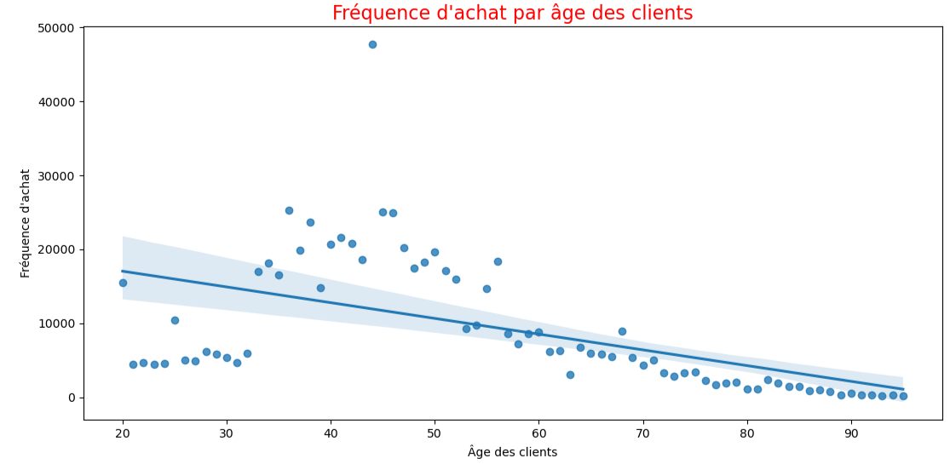
Analyses des indicateurs de ventes
Lien entre l'âge des clients et la fréquence d'achat:(Test de pearson)
La covariance est de : -102382.7763
Le coefficient de corrélation linéaire est de : -0.5366
La p-value du test de Pearson est : 0.0000
Conclusion : corrélation significative entre l'âge et la fréquence des achats
On remarque que plus l’âge augmente nous avec une augmentation progressive de la fréquence d’achat des achats avec un pic plus élevé entre 32 et 55 ans. Nous observons aussi quelques valeurs disperses.

Slide 25
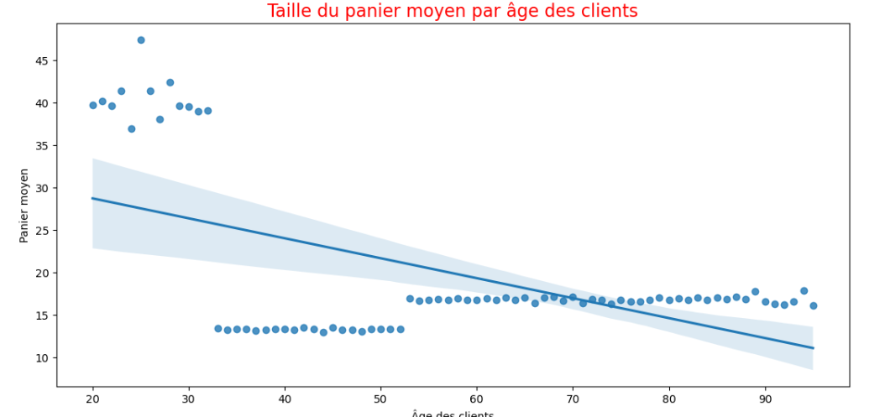
Analyses des indicateurs de ventes
Le lien entre l'âge des clients et la taille du panier moyen
Covariance entre l'âge et le panier moyen : -113.1886
Coefficient de corrélation de Pearson : -0.5453
p-value associée : 0.0000
Conclusion : corrélation significative entre l'âge et le panier moyen
Plus l’âge augmente nous observons une baisse progressive du panier avec quelques dispersion entre 32 ans et 55 ans

Slide 26
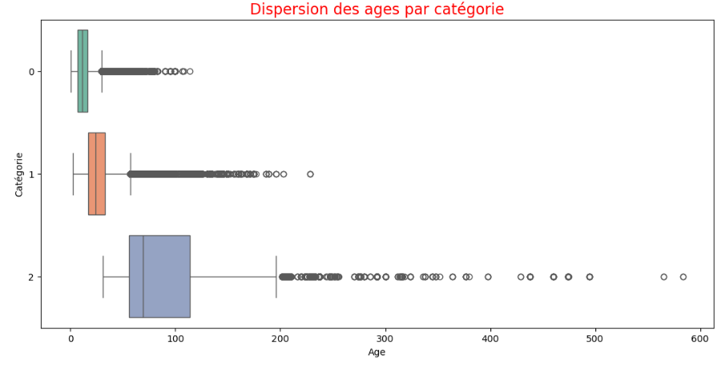
Analyses des indicateurs de ventes
Le lien entre l’âge des clients et la catégorie des livres achetés :(Test de ANOVA) avec n2(eta carré )
Eta squared (η²) : 0.1160
p-value ANOVA : 0.0000
Conclusion : différence significative entre les groupes (categorie influence l'âge).
Effet modéré

Slide 27
Conclusion
Ce projet m’appris à acquérir des connaissances en statiques qui constitue un atout majeur à l’analyse des données

